Slide 1
Тема: Разработка ЭС
Вопросы:
Выбор проблемы.
Разработка прототипа ЭС.
Доработка до промышленной ЭС.
Оценка ЭС.
Стыковка ЭС.
Поддержка ЭС.
Литература:
Системы искусственного интеллекта: учебное пособие: А.Н.Адаменко, С.В.Войцеховский и др. под общ. ред. профессора А.Д.Хомоненко. – СПб.: ВКА им. А.Ф.Можайского, 2013. – 291 с. (авторы: А.Н.Адаменко, С.В.Войцеховский, Р.И.Компаниец, А.М.Кучуков, М.В.Полищук, А.Д.Хомоненко).

Slide 2
1. Этапы разработки промышленных ЭС
Выбор проблемы.
Разработка прототипа ЭС.
Доработка до промышленной ЭС.
Оценка ЭС.
Стыковка ЭС.
Поддержка ЭС.

Slide 3
1. Выбор проблемы
определение проблемной области и задачи;
поиск эксперта и определение коллектива разработчиков;
определение предварительного подхода к решению проблемы;
предварительная оценка расходов и доходов;
подготовка подробного плана разработки.

Slide 4
1. Выбор проблемы
Инженер по знаниям рассматривает ответы на следующие вопросы:
возможность решения задачи с помощью ЭС;
ЭС можно разработать с помощью доступных программных средств;
имеется подходящий эксперт;
предложенные критерии производительности можно удовлетворить;
затраты и срок их окупаемости приемлемы заказчику.

Slide 5
2. Технология быстрого прототипирования
Прототип системы представляет собой усеченную версию ЭС, предназначенную для проверки правильности кодирования фактов связей и стратегий рассуждения эксперта. Она дает возможность инженеру по знаниям привлечь эксперта к участию в процессе разработки ЭС.
Обычно в состав прототипа входят несколько десятков правил, фреймов или примеров.

Slide 6
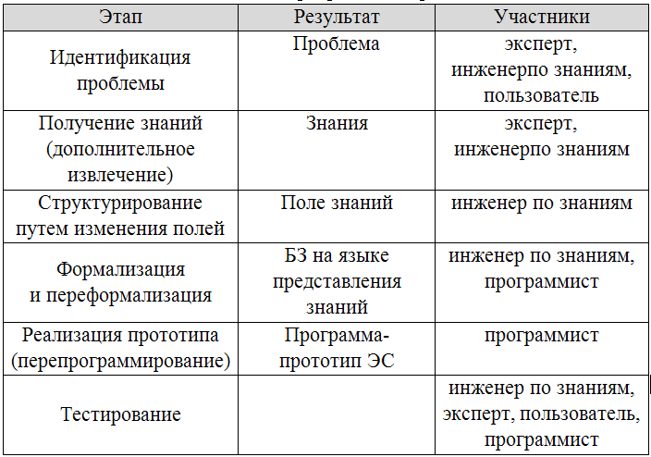
3. Стадии разработки прототипа

Slide 7
4. Идентификация проблемы
Идентификация проблемы - знакомство и обучение коллектива, а также неформальная формулировка проблемы.
При этом определяется следующее:
требуемые ресурсы (время, люди, ЭВМ и т. д.);
источники знаний (книги, дополнительные эксперты, методики);
имеющиеся аналогичные ЭС;
цели (распространение опыта, автоматизация рутинных действий и др.);
классы решаемых задач и т. д.

Slide 8
4. Идентификация проблемы
Структурирование знаний - разработка неформального описания знаний о предметной области в виде графа, таблицы, диаграммы или текста, отражающего основные концепции и взаимосвязи между понятиями предметной области.
Подразумевает выявление структуры знаний о полученной предметной области, при этом определяется:
терминология;
список основных понятий и их атрибутов;
отношения между понятиями;
структура входной и выходной информации;
стратегия принятия решений;
ограничения стратегий и т. д.

Slide 9
4. Идентификация проблемы
Формализация знаний - разработка базы знаний на ЯПЗ, который 1) соответствует структуре поля знаний и 2) позволяет реализовать прототип системы
на следующей стадии программной реализации.
При формализации строится формализованное представление концепций предметной области на основе выбранного языка представления знаний.
Реализация представляет собой разработку программного комплекса – прототипа, демонстрирующего жизнеспособность подхода в целом. Создание прототипа ЭС выполняется с помощью средств, используемых для разработки ЭС

Slide 10
4. Идентификация проблемы
Тестирование - выявление ошибок в подходе и реализации прототипа и выработку рекомендаций по доводке системы до промышленного варианта.
Проверяется работа программ прототипа для приведения в соответствие с реальными запросами пользователей.
Прототип проверяется по следующим вопросам:
удобство и адекватность интерфейсов ввода/вывода (характер вопросов в диалоге, связность выводимого текста результата и др.);
эффективность стратегии управления (порядок перебора, использование нечеткого вывода и др.);
качество проверочных примеров;
корректность базы знаний.

Slide 11
4. Развитие прототипа до промышленной ЭС
Дополнительные этапы для перехода:
демонстрационный прототип – решает часть задач, (несколько десятков правил или понятий);
исследовательский прототип – решает большинство задач, но неустойчива и не полностью проверена (несколько сотен правил или понятий);
действующий прототип – система надежно решает все задачи, но требует много времени и памяти;
промышленная система обеспечивает качество решений при минимизации времени и памяти (с использованием эффективных средств ПЗ);
коммерческая система – пригодна к продаже, хорошо документирована и снабжена сервисом.

Slide 12
4. Оценка, стыковка и поддержка системы
Оценку можно проводить, исходя из групп критериев:
пользователей (понятность и «прозрачность» работы системы, удобство интерфейсов и др.);
экспертов (оценка советов-решений, предлагаемых системой, сравнение ее с собственными решениями, оценка подсистемы объяснений
и др.);
коллектива разработчиков (эффективность реализации, производительность, время отклика, дизайн, широта охвата предметной области, непротиворечивость БЗ, количество тупиковых ситуаций, анализ чувствительности программы к незначительным изменениям в представлении знаний, весовых коэффициентах и др.).

Slide 13
4. Оценка, стыковка и поддержка системы
На этапе стыковки осуществляется стыковка экспертной системы с другими программными средствами в среде, в которой она будет работать, и обучение обслуживаемых пользователей системы.

